Slide 1

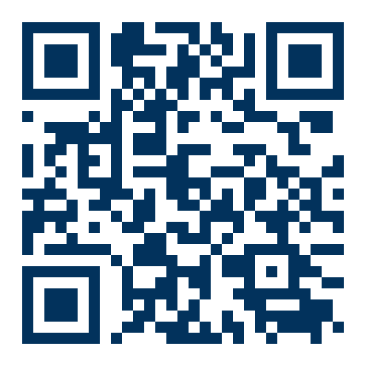
노사누리 · 근로감독행정시스템
11조 함께하조
노동감독관, 일의 의미
휴대폰 카메라로 QR을 스캔하면 지금 바로 조 소개 웹페이지에 접속할 수 있습니다.
접속 후 시연 영상을 함께 봐 주세요
QR 스캔
inspector11.vercel.app
https://inspector11.vercel.app/
신규 노동감독관 수사학교 · 조별 발표

